Slide 1
并发编程：FutureTask、ForkJoinTask（1）
rh.tang@zuche.com
2017 09

Slide 2
多线程设计模式
Java多线程编程中，常用的多线程设计模式包括：
Future模式
Master-Worker模式
Guarded Suspeionsion模式
不变模式
生产者-消费者模式等
参考：http://blog.csdn.net/ghuil/article/details/41048017

Slide 3
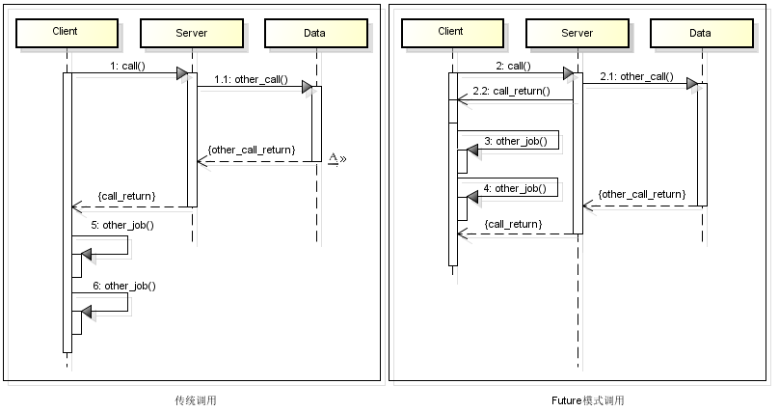
Future时序图

Slide 4
代码一
package com.ucar.share;
public class FutureTest {
public static void main(String[] args) throws InterruptedException {
Client client = new Client();
//这里会立即返回，因为获取的是FutureData，而非RealData
Data data = client.request("name");
//这里可以用一个sleep代替对其他业务逻辑的处理
//在处理这些业务逻辑过程中，RealData也正在创建，从而充分了利用等待时间
Thread.sleep(2000);
//使用真实数据
System.out.println("数据="+data.getResult());
}
}
class Client {
public Data request(final String string) {
final FutureData futureData = new FutureData();
new Thread(new Runnable() {
@Override
public void run() {
//RealData的构建很慢，所以放在单独的线程中运行
RealData realData = new RealData(string);
futureData.setRealData(realData);
}
}).start();
return futureData; //先直接返回FutureData
}
}
interface Data {
String getResult() throws InterruptedException;
}
//FutureData是Future模式的关键，它实际上是真实数据RealData的代理，封装了获取RealData的等待过程
class FutureData implements Data {
RealData realData = null; //FutureData是RealData的封装
boolean isReady = false; //是否已经准备好
public synchronized void setRealData(RealData realData) {
if(isReady)
return;
this.realData = realData;
isReady = true;
notifyAll(); //RealData已经被注入到FutureData中了，通知getResult()方法
}
@Override
public synchronized String getResult() throws InterruptedException {
if(!isReady) {
wait(); //一直等到RealData注入到FutureData中
}
return realData.getResult();
}
}
class RealData implements Data {
protected String data;
public RealData(String data) {
//利用sleep方法来表示RealData构造过程是非常缓慢的
try {
Thread.sleep(1000);
} catch (InterruptedException e) {
e.printStackTrace();
}
this.data = data;
}
@Override
public String getResult() {
return data;
}
}

Slide 5
JDK内置实现
由于Future是非常常用的多线程设计模式，因此在JDK中内置了Future模式的实现。这些类在java.util.concurrent包里面。其中最为重要的是FutureTask类，它实现了Runnable接口，作为单独的线程运行。在其run()方法中，通过Sync内部类调用Callable接口，并维护Callable接口的返回对象。当使用FutureTask.get()方法时，将返回Callable接口的返回对象。

Slide 6
比较
Runnable
其中Runnable应该是我们最熟悉的接口，它只有一个run()函数，用于将耗时操作写在其中，该函数没有返回值。然后使用某个线程去执行该runnable即可实现多线程，Thread类在调用start()函数后就是执行的是Runnable的run()函数。
Callable
Callable中有一个call()函数，但是call()函数有返回值
Future
Executor就是Runnable和Callable的调度容器，Future就是对于具体的Runnable或者Callable任务的执行结果进行取消、查询是否完成、获取结果、设置结果操作。get方法会阻塞，直到任务返回结果(Future简介)。
FatureTask
FutureTask则是一个RunnableFuture<V>，而RunnableFuture实现了Runnbale又实现了Futrue<V>这两个接口,另外它还可以包装Runnable和Callable<V>， 由构造函数注入依赖。
参考：http://blog.csdn.net/bboyfeiyu/article/details/24851847

Slide 7
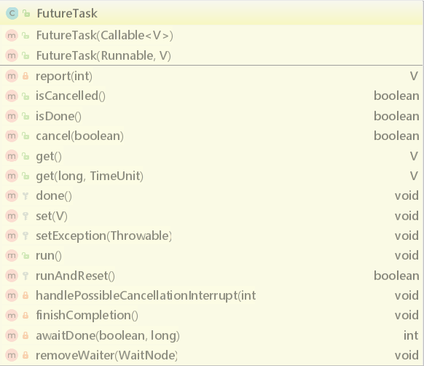
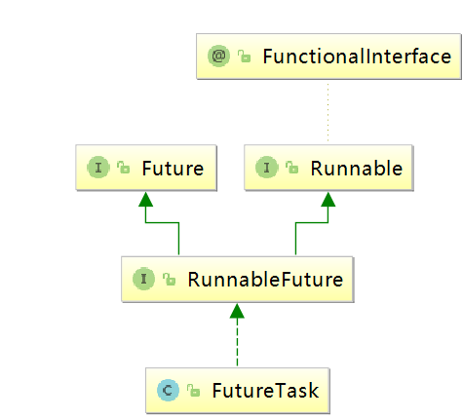
2.FutureTask

Slide 8
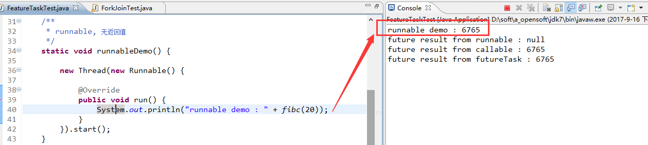
demo-1

Slide 9
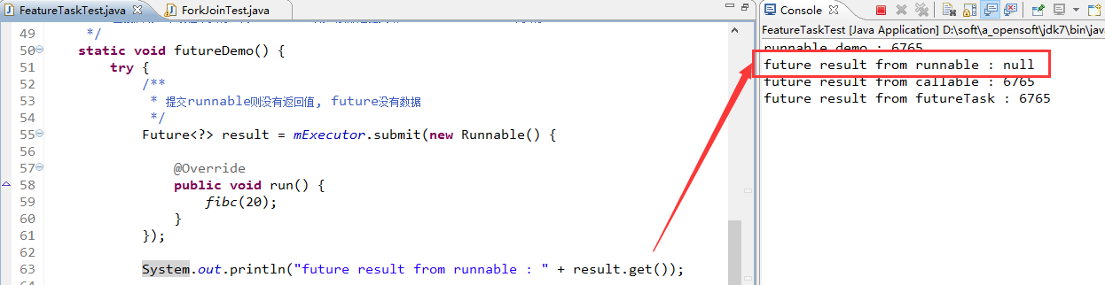
demo-2

Slide 10
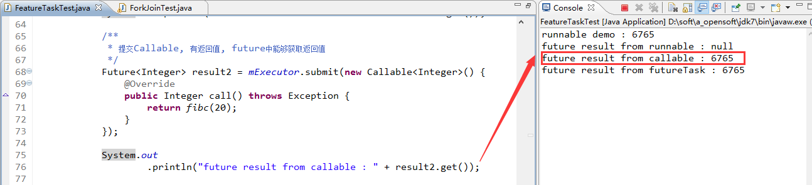
demo-3

Slide 11
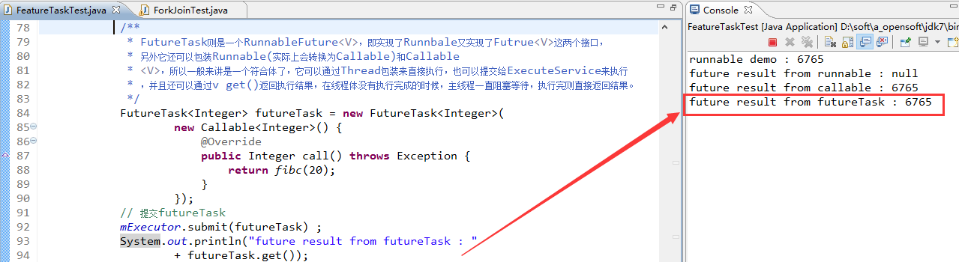
demo-4

Slide 12
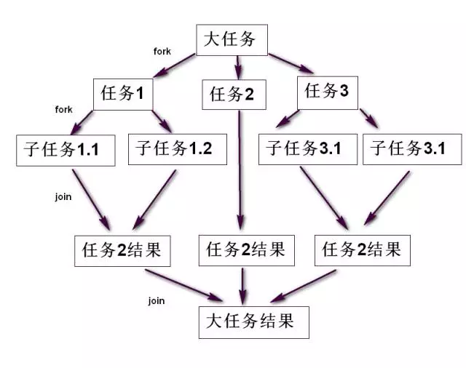
ForkJoinTask http://ifeve.com/fork-and-join-java/

Slide 13
Fork/Join框架
一个用于并行执行任务的框架， 是一个把大任务分割成若干个小任务，最终汇总每个小任务结果后得到大任务结果的框架。

Slide 14
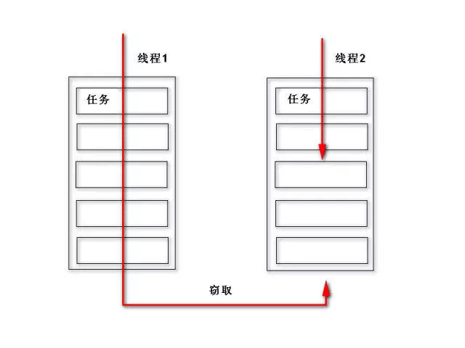
工作窃取算法(work-stealing)
是指某个线程从其他队列里窃取任务来执行。
假如我们需要做一个比较大的任务，我们可以把这个任务分割为若干互不依赖的子任务，为了减少线程间的竞争，于是把这些子任务分别放到不同的队列里，并为每个队列创建一个单独的线程来执行队列里的任务，线程和队列一一对应，比如A线程负责处理A队列里的任务。但是有的线程会先把自己队列里的任务干完，而其他线程对应的队列里还有任务等待处理。干完活的线程与其等着，不如去帮其他线程干活，于是它就去其他线程的队列里窃取一个任务来执行。而在这时它们会访问同一个队列，所以为了减少窃取任务线程和被窃取任务线程之间的竞争，通常会使用双端队列，被窃取任务线程永远从双端队列的头部拿任务执行，而窃取任务的线程永远从双端队列的尾部拿任务执行。

Slide 15
Fork/Join设计
第一步分割任务。首先我们需要有一个fork类来把大任务分割成子任务，有可能子任务还是很大，所以还需要不停的分割，直到分割出的子任务足够小。
第二步执行任务并合并结果。分割的子任务分别放在双端队列里，然后几个启动线程分别从双端队列里获取任务执行。子任务执行完的结果都统一放在一个队列里，启动一个线程从队列里拿数据，然后合并这些数据。

Slide 16
ForkJoinTask
子类RecursiveAction：用于没有返回结果的任务。
子类RecursiveTask ：用于有返回结果的任务。
线程池ForkJoinPool

Slide 17
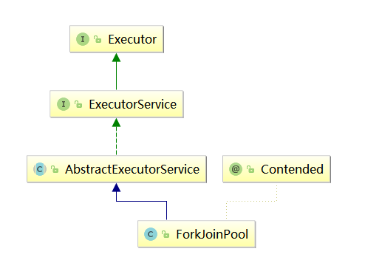
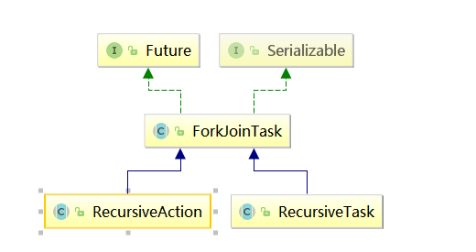
类结构

Slide 18
代码2

Slide 19
Thanks!

